Slide 1
FISIDABO
Atracció per la física

Slide 2
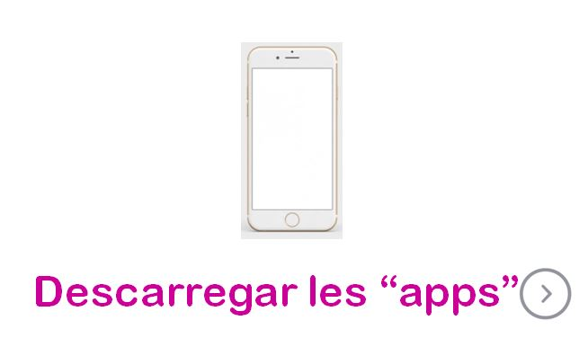
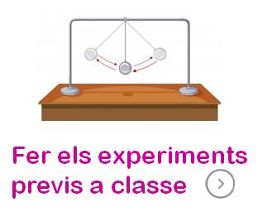
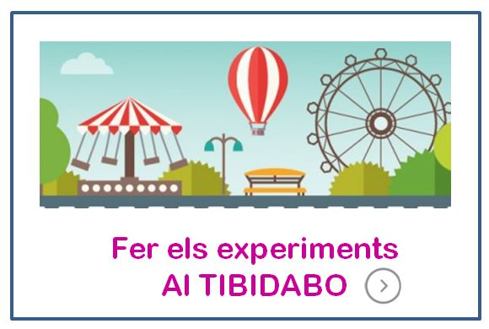

Slide 4
Acceleròmetre: Vieyra
Analitzador d’imatges: ImageMeter
Analitzador de Vídeos: VidAnalysis free
(Rastrejador de posició: geotracker)

Slide 5
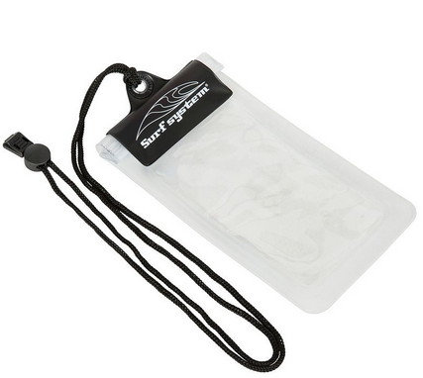
PORTAR FUNDA PORTAMÒBILS!!!!!

Slide 7
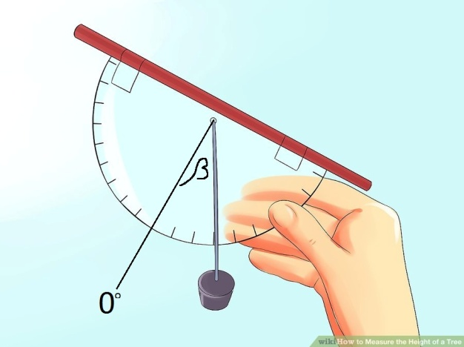
Construcció i utilització d’un inclinòmetre:

Slide 9
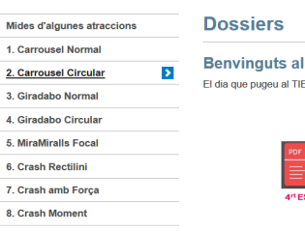
Dossiers “pre-confeccionats”
Porta-ho tot imprès
Fes el teu dossier:
descarrega els experiments del web
4^{rt} ESO
BTX
TOT
(ESO+BTX)

Slide 12
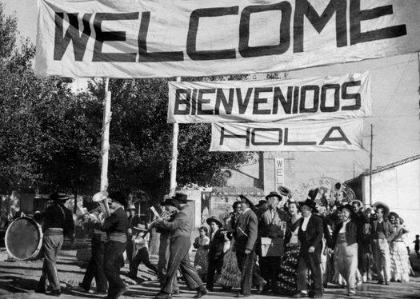
Arribeu al TIBIDABO...
... comité de benvinguda:
1.- Donarà el passaport als estudiants
2.- Explicarà com funciona fisidabo
3.- Explicarà, si cal, com instal·lar/utilitzar les apps
4.- Construcció/utilització, si cal, d’un inclinòmetre

Slide 13
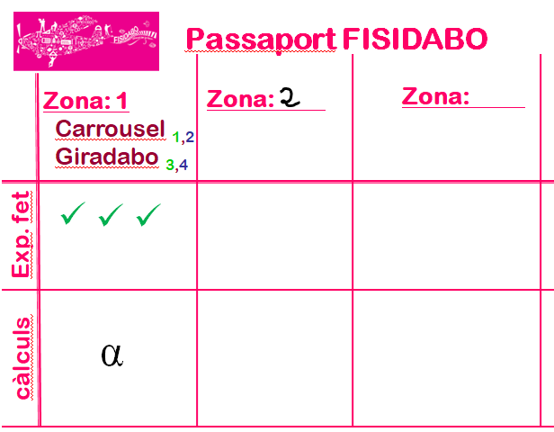
... Per regular els fluxos d’estudiants (som 2000!!)

Slide 14
Arribeu al TIBIDABO...
... comité de benvinguda:
1.- Donarà el passaport als estudiants
2.- Explicarà com funciona fisidabo
3.- Explicarà, si cal, com instal·lar/utilitzar les apps
4.- Construcció/utilització, si cal, d’un inclinòmetre

Slide 15
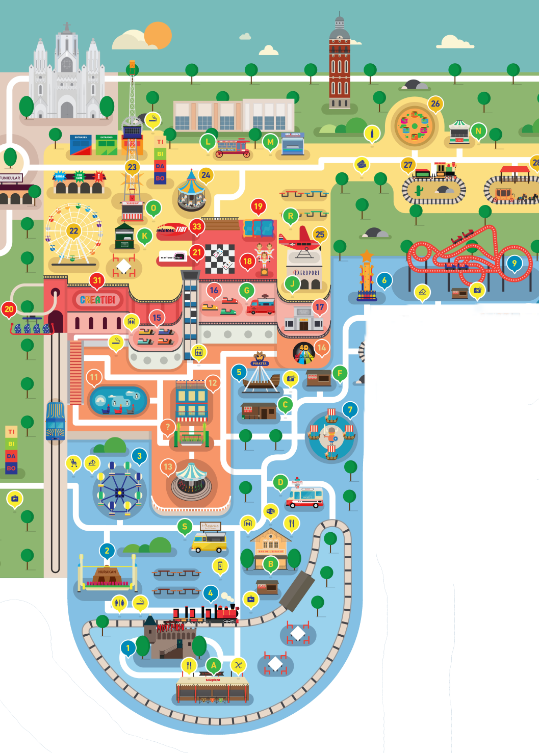
EXPERIMENTS FISIDABO
Zona 5
Muntanya Russa
(18,19)
Zona 1
Carrousel (1,2)
Giradabo (3,4)
Zona 2
Mira Miralls (5)
Crash Cars (6,7,8)
Zona 4
Piratta (11,12,13)
Viking (16,17)
Zona 3
Diavolo (14,15)
Tibidabo Express (9,10)
Número d’experiment
Atracció (exp1, exp2)
Codi de colors:
4^{rt} ESO, 1er i 2^{on} BTX, 2^{on} BTX _{(només)}

Slide 16
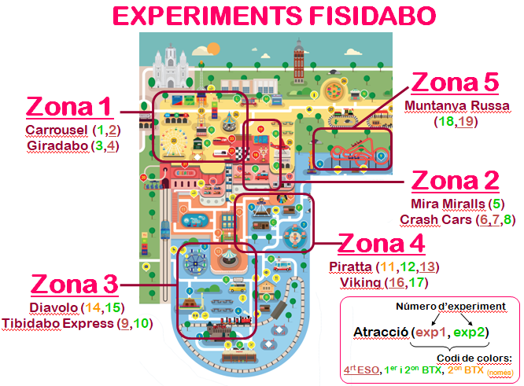
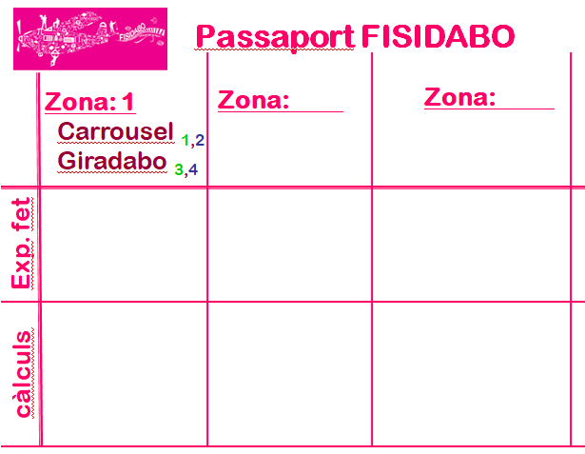
1.- En arribar cal fer un experiment
de la zona que marca el passaport

Slide 17
2.- En fer l’experiment (muntar a l’atracció)
et posaran una marca
NO es pot fer l’experiment més de dos cops!!

Slide 18
3.- Els estudiants fan els càlculs
busqueu voluntaris: us ajudaran!!!
α
Quan els càlculs estiguin fets un voluntari o el teu professor
et marcaran el passaport!!

Slide 19
4.- Canvieu de zona per fer el següent experiment
5
α
Podeu anar amb la classe, o per separat...
els professors decidiu

Slide 20
Els experiments
1.- Carrousel Normal
2.- Carrousel Circular
3.- Giradabo Normal
4.- Giradabo Circular
5.- Miramiralls Focal
6.- Crash Rectilini
7.- Crash amb Força
8.- Crash amb Moment
9.- Tren Rectilini
10.- Tren Normal
11.- Piratta Normal
12.- Pèndol Piratta
13.- Energia Piratta
14.- Diavolo Normal
15.- Pèndol Diabòlic
16.- Viking Circular
17.- Viking Normal
18.- Acceleració Russa
19.- Energia Russa

Slide 21
Els Experiments
1.- Carrousel Normal
2.- Carrousel Circular
3.- Giradabo Normal
4.- Giradabo Circular
5.- Miramiralls Focal
6.- Crash Rectilini
7.- Crash amb Força
8.- Crash amb Moment
9.- Tren Rectilini
10.- Tren Normal
11.- Piratta Normal
12.- Pèndol Piratta
13.- Energia Piratta
14.- Diavolo Normal
15.- Pèndol Diabòlic
16.- Viking Circular
17.- Viking Normal
18.- Acceleració Russa
19.- Energia Russa
4^{rt} ESO
1 i 2BTX
2 BTX

Slide 22
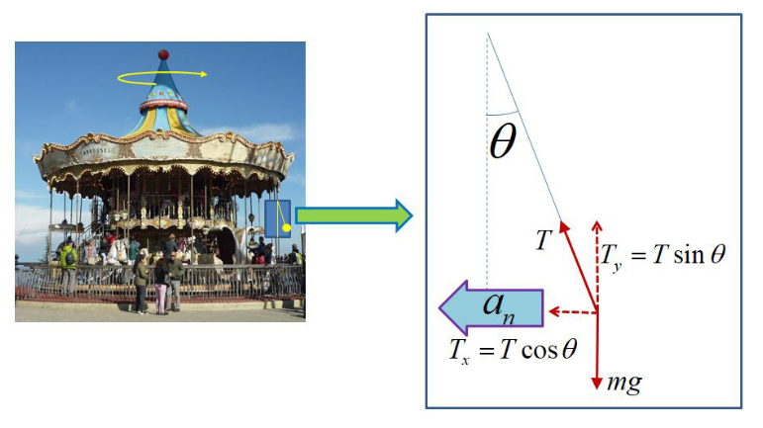
Els experiments
1.- Carrousel Normal
2.- Carrousel Circular
3.- Giradabo Normal
4.- Giradabo Circular
5.- Miramiralls Focal
6.- Crash Rectilini
7.- Crash amb Força
8.- Crash amb Moment
9.- Tren Rectilini
10.- Tren Normal
11.- Piratta Normal
12.- Pèndol Piratta
13.- Energia Piratta
14.- Diavolo Normal
15.- Pèndol Diabòlic
16.- Viking Circular
17.- Viking Normal
18.- Acceleració Russa
19.- Energia Russa

Slide 23
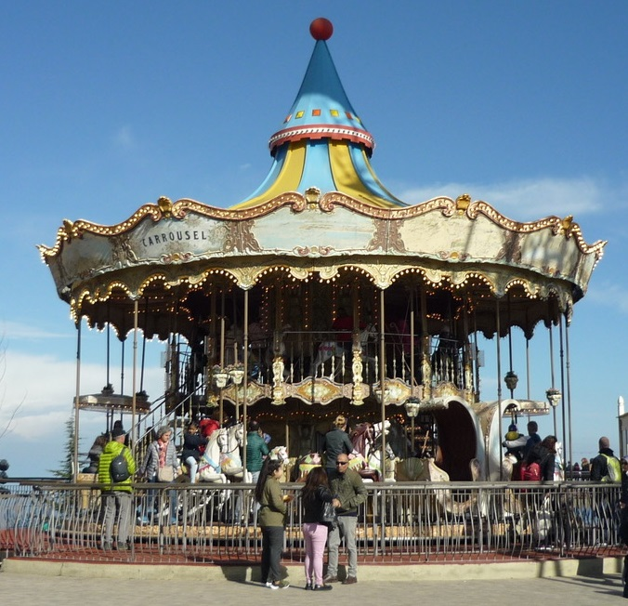
Els experiments
1.- Carrousel Normal
2.- Carrousel Circular
3.- Giradabo Normal
4.- Giradabo Circular
5.- Miramiralls Focal
6.- Crash Rectilini
7.- Crash amb Força
8.- Crash amb Moment
9.- Tren Rectilini
10.- Tren Normal
11.- Piratta Normal
12.- Pèndol Piratta
13.- Energia Piratta
14.- Diavolo Normal
15.- Pèndol Diabòlic
16.- Viking Circular
17.- Viking Normal
18.- Acceleració Russa
19.- Energia Russa

Slide 24
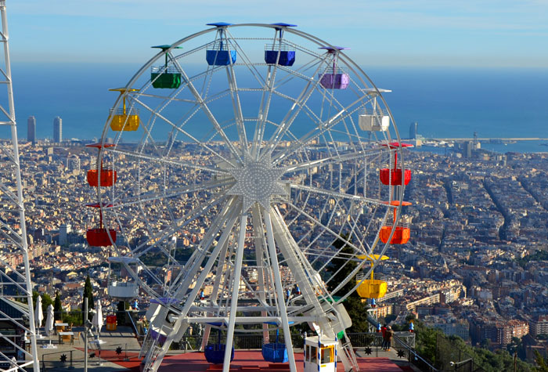
Els experiments
1.- Carrousel Normal
2.- Carrousel Circular
3.- Giradabo Normal
4.- Giradabo Circular
5.- Miramiralls Focal
6.- Crash Rectilini
7.- Crash amb Força
8.- Crash amb Moment
9.- Tren Rectilini
10.- Tren Normal
11.- Piratta Normal
12.- Pèndol Piratta
13.- Energia Piratta
14.- Diavolo Normal
15.- Pèndol Diabòlic
16.- Viking Circular
17.- Viking Normal
18.- Acceleració Russa
19.- Energia Russa
N
mg
N
mg

Slide 25
Els experiments
1.- Carrousel Normal
2.- Carrousel Circular
3.- Giradabo Normal
4.- Giradabo Circular
5.- Miramiralls Focal
6.- Crash Rectilini
7.- Crash amb Força
8.- Crash amb Moment
9.- Tren Rectilini
10.- Tren Normal
11.- Piratta Normal
12.- Pèndol Piratta
13.- Energia Piratta
14.- Diavolo Normal
15.- Pèndol Diabòlic
16.- Viking Circular
17.- Viking Normal
18.- Acceleració Russa
19.- Energia Russa

Slide 26
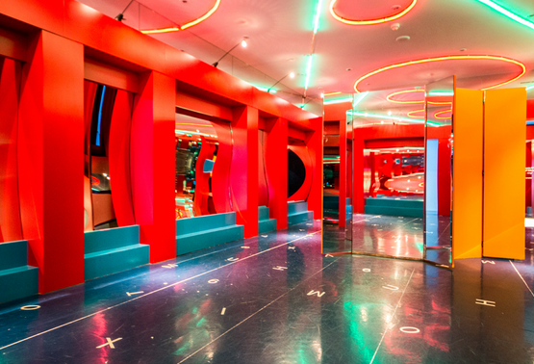
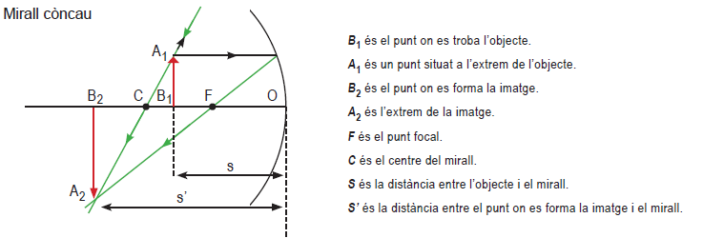
Els experiments
1.- Carrousel Normal
2.- Carrousel Circular
3.- Giradabo Normal
4.- Giradabo Circular
5.- Miramiralls Focal
6.- Crash Rectilini
7.- Crash amb Força
8.- Crash amb Moment
9.- Tren Rectilini
10.- Tren Normal
11.- Piratta Normal
12.- Pèndol Piratta
13.- Energia Piratta
14.- Diavolo Normal
15.- Pèndol Diabòlic
16.- Viking Circular
17.- Viking Normal
18.- Acceleració Russa
19.- Energia Russa

Slide 27
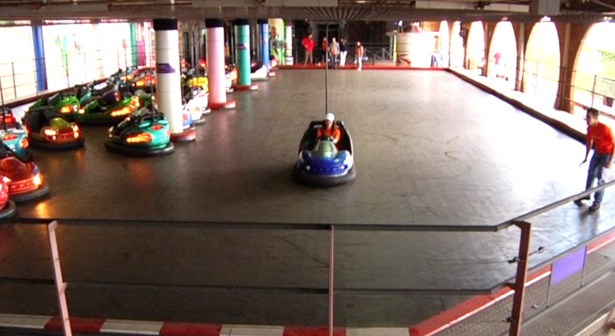
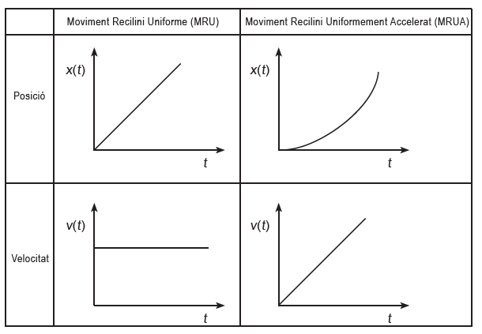
Els experiments
1.- Carrousel Normal
2.- Carrousel Circular
3.- Giradabo Normal
4.- Giradabo Circular
5.- Miramiralls Focal
6.- Crash Rectilini
7.- Crash amb Força
8.- Crash amb Moment
9.- Tren Rectilini
10.- Tren Normal
11.- Piratta Normal
12.- Pèndol Piratta
13.- Energia Piratta
14.- Diavolo Normal
15.- Pèndol Diabòlic
16.- Viking Circular
17.- Viking Normal
18.- Acceleració Russa
19.- Energia Russa

Slide 28
Els experiments
1.- Carrousel Normal
2.- Carrousel Circular
3.- Giradabo Normal
4.- Giradabo Circular
5.- Miramiralls Focal
6.- Crash Rectilini
7.- Crash amb Força
8.- Crash amb Moment
9.- Tren Rectilini
10.- Tren Normal
11.- Piratta Normal
12.- Pèndol Piratta
13.- Energia Piratta
14.- Diavolo Normal
15.- Pèndol Diabòlic
16.- Viking Circular
17.- Viking Normal
18.- Acceleració Russa
19.- Energia Russa

Slide 29
Els experiments
1.- Carrousel Normal
2.- Carrousel Circular
3.- Giradabo Normal
4.- Giradabo Circular
5.- Miramiralls Focal
6.- Crash Rectilini
7.- Crash amb Força
8.- Crash amb Moment
9.- Tren Rectilini
10.- Tren Normal
11.- Piratta Normal
12.- Pèndol Piratta
13.- Energia Piratta
14.- Diavolo Normal
15.- Pèndol Diabòlic
16.- Viking Circular
17.- Viking Normal
18.- Acceleració Russa
19.- Energia Russa

Slide 30
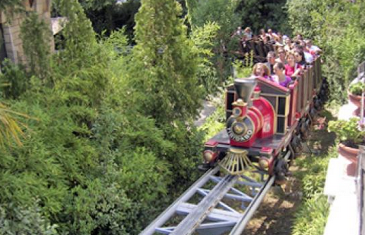
Els experiments
1.- Carrousel Normal
2.- Carrousel Circular
3.- Giradabo Normal
4.- Giradabo Circular
5.- Miramiralls Focal
6.- Crash Rectilini
7.- Crash amb Força
8.- Crash amb Moment
9.- Tren Rectilini
10.- Tren Normal
11.- Piratta Normal
12.- Pèndol Piratta
13.- Energia Piratta
14.- Diavolo Normal
15.- Pèndol Diabòlic
16.- Viking Circular
17.- Viking Normal
18.- Acceleració Russa
19.- Energia Russa
Dos cops
1.- inicialment MRUA:
2.- MRU:

Slide 31
Els experiments
1.- Carrousel Normal
2.- Carrousel Circular
3.- Giradabo Normal
4.- Giradabo Circular
5.- Miramiralls Focal
6.- Crash Rectilini
7.- Crash amb Força
8.- Crash amb Moment
9.- Tren Rectilini
10.- Tren Normal
11.- Piratta Normal
12.- Pèndol Piratta
13.- Energia Piratta
14.- Diavolo Normal
15.- Pèndol Diabòlic
16.- Viking Circular
17.- Viking Normal
18.- Acceleració Russa
19.- Energia Russa

Slide 32
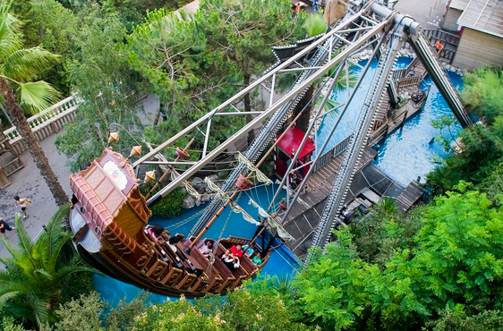
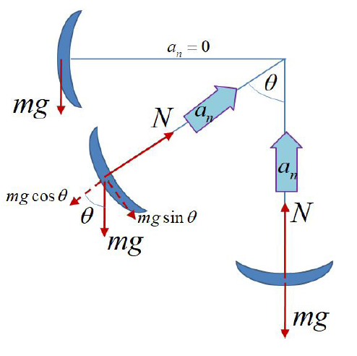
Els experiments
1.- Carrousel Normal
2.- Carrousel Circular
3.- Giradabo Normal
4.- Giradabo Circular
5.- Miramiralls Focal
6.- Crash Rectilini
7.- Crash amb Força
8.- Crash amb Moment
9.- Tren Rectilini
10.- Tren Normal
11.- Piratta Normal
12.- Pèndol Piratta
13.- Energia Piratta
14.- Diavolo Normal
15.- Pèndol Diabòlic
16.- Viking Circular
17.- Viking Normal
18.- Acceleració Russa
19.- Energia Russa

Slide 33
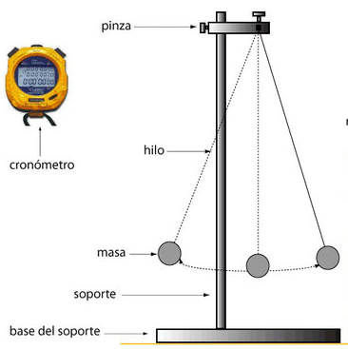
Els experiments
1.- Carrousel Normal
2.- Carrousel Circular
3.- Giradabo Normal
4.- Giradabo Circular
5.- Miramiralls Focal
6.- Crash Rectilini
7.- Crash amb Força
8.- Crash amb Moment
9.- Tren Rectilini
10.- Tren Normal
11.- Piratta Normal
12.- Pèndol Piratta
13.- Energia Piratta
14.- Diavolo Normal
15.- Pèndol Diabòlic
16.- Viking Circular
17.- Viking Normal
18.- Acceleració Russa
19.- Energia Russa

Slide 34
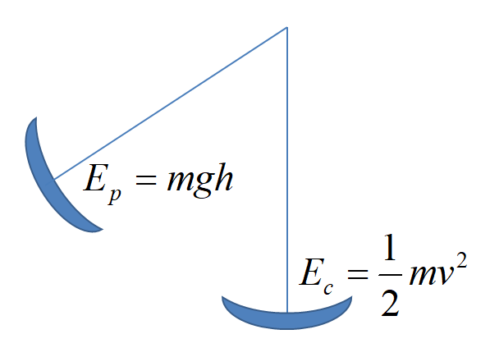
Els experiments
1.- Carrousel Normal
2.- Carrousel Circular
3.- Giradabo Normal
4.- Giradabo Circular
5.- Miramiralls Focal
6.- Crash Rectilini
7.- Crash amb Força
8.- Crash amb Moment
9.- Tren Rectilini
10.- Tren Normal
11.- Piratta Normal
12.- Pèndol Piratta
13.- Energia Piratta
14.- Diavolo Normal
15.- Pèndol Diabòlic
16.- Viking Circular
17.- Viking Normal
18.- Acceleració Russa
19.- Energia Russa

Slide 35
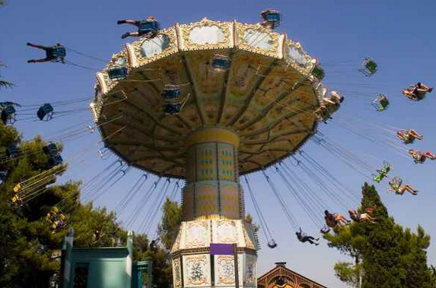
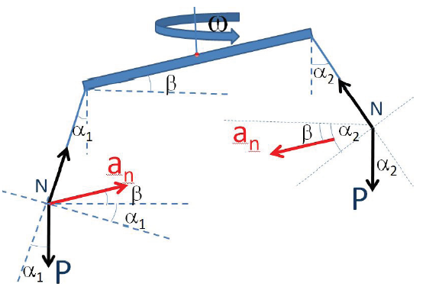
Els experiments
1.- Carrousel Normal
2.- Carrousel Circular
3.- Giradabo Normal
4.- Giradabo Circular
5.- Miramiralls Focal
6.- Crash Rectilini
7.- Crash amb Força
8.- Crash amb Moment
9.- Tren Rectilini
10.- Tren Normal
11.- Piratta Normal
12.- Pèndol Piratta
13.- Energia Piratta
14.- Diavolo Normal
15.- Pèndol Diabòlic
16.- Viking Circular
17.- Viking Normal
18.- Acceleració Russa
19.- Energia Russa

Slide 36
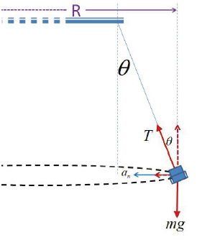
Els experiments
1.- Carrousel Normal
2.- Carrousel Circular
3.- Giradabo Normal
4.- Giradabo Circular
5.- Miramiralls Focal
6.- Crash Rectilini
7.- Crash amb Força
8.- Crash amb Moment
9.- Tren Rectilini
10.- Tren Normal
11.- Piratta Normal
12.- Pèndol Piratta
13.- Energia Piratta
14.- Diavolo Normal
15.- Pèndol Diabòlic
16.- Viking Circular
17.- Viking Normal
18.- Acceleració Russa
19.- Energia Russa

Slide 37
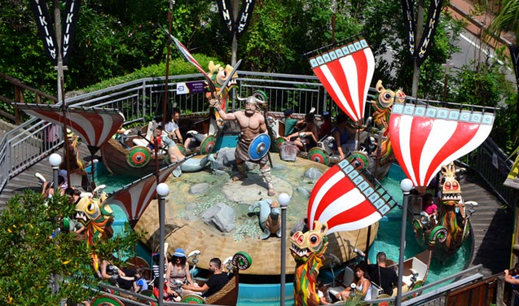
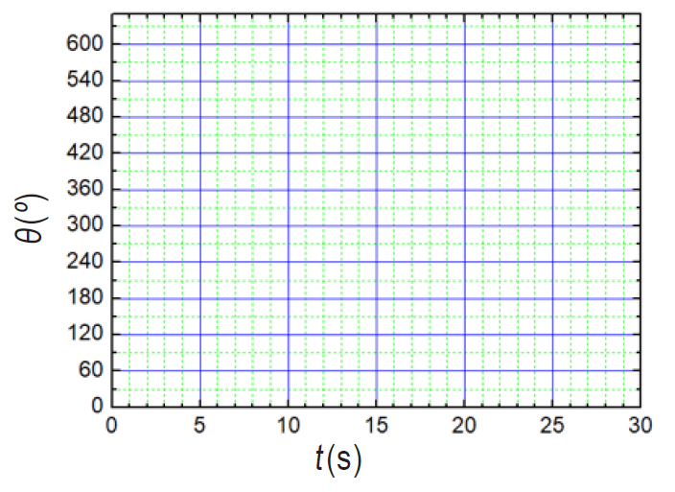
Els experiments
1.- Carrousel Normal
2.- Carrousel Circular
3.- Giradabo Normal
4.- Giradabo Circular
5.- Miramiralls Focal
6.- Crash Rectilini
7.- Crash amb Força
8.- Crash amb Moment
9.- Tren Rectilini
10.- Tren Normal
11.- Piratta Normal
12.- Pèndol Piratta
13.- Energia Piratta
14.- Diavolo Normal
15.- Pèndol Diabòlic
16.- Viking Circular
17.- Viking Normal
18.- Acceleració Russa
19.- Energia Russa

Slide 38
Els experiments
1.- Carrousel Normal
2.- Carrousel Circular
3.- Giradabo Normal
4.- Giradabo Circular
5.- Miramiralls Focal
6.- Crash Rectilini
7.- Crash amb Força
8.- Crash amb Moment
9.- Tren Rectilini
10.- Tren Normal
11.- Piratta Normal
12.- Pèndol Piratta
13.- Energia Piratta
14.- Diavolo Normal
15.- Pèndol Diabòlic
16.- Viking Circular
17.- Viking Normal
18.- Acceleració Russa
19.- Energia Russa

Slide 39
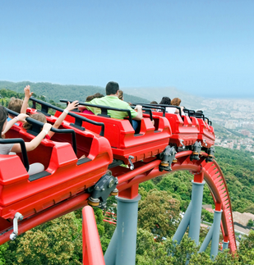
Els experiments
1.- Carrousel Normal
2.- Carrousel Circular
3.- Giradabo Normal
4.- Giradabo Circular
5.- Miramiralls Focal
6.- Crash Rectilini
7.- Crash amb Força
8.- Crash amb Moment
9.- Tren Rectilini
10.- Tren Normal
11.- Piratta Normal
12.- Pèndol Piratta
13.- Energia Piratta
14.- Diavolo Normal
15.- Pèndol Diabòlic
16.- Viking Circular
17.- Viking Normal
18.- Acceleració Russa
19.- Energia Russa

Slide 40
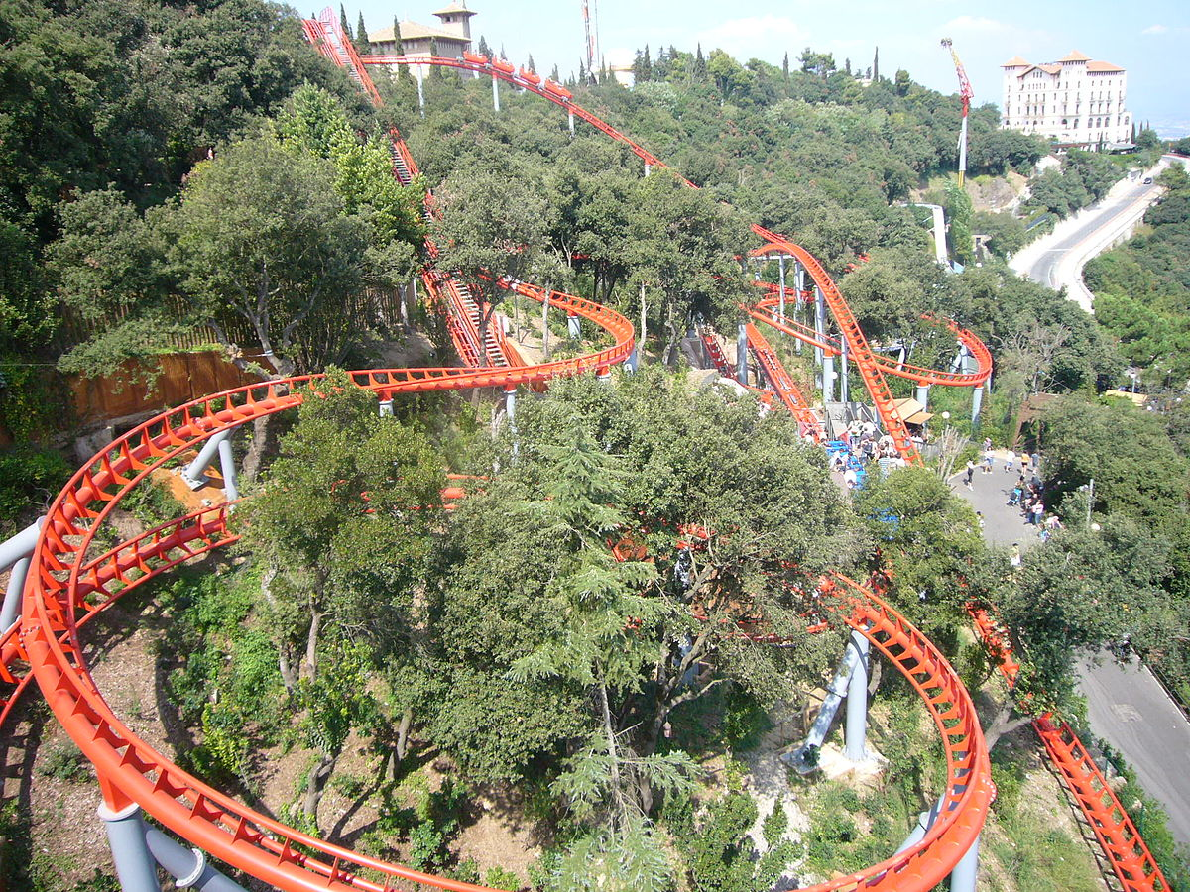
Els experiments
1.- Carrousel Normal
2.- Carrousel Circular
3.- Giradabo Normal
4.- Giradabo Circular
5.- Miramiralls Focal
6.- Crash Rectilini
7.- Crash amb Força
8.- Crash amb Moment
9.- Tren Rectilini
10.- Tren Normal
11.- Piratta Normal
12.- Pèndol Piratta
13.- Energia Piratta
14.- Diavolo Normal
15.- Pèndol Diabòlic
16.- Viking Circular
17.- Viking Normal
18.- Acceleració Russa
19.- Energia Russa

Slide 41
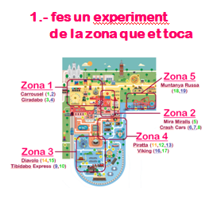
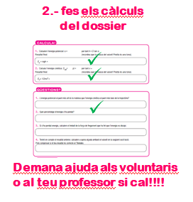
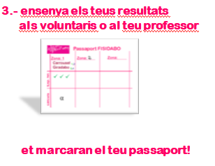
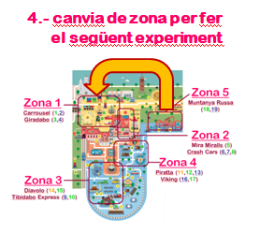

Slide 42
... i el 14 i el 15 d’Abril
FISIDABO per tots els públics!

Slide 43
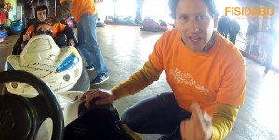
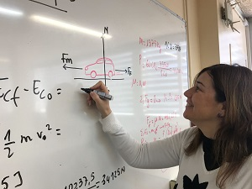
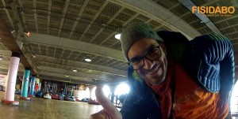
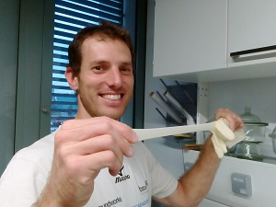
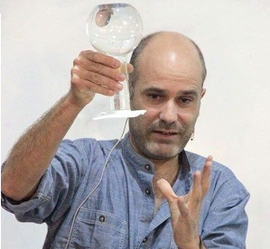
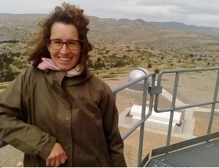
Luis Carlos Pardo
Anna Macías
Artur Paz
Glòria Sala
Pol Lloveras
Jordi Mazón

